Slide 1
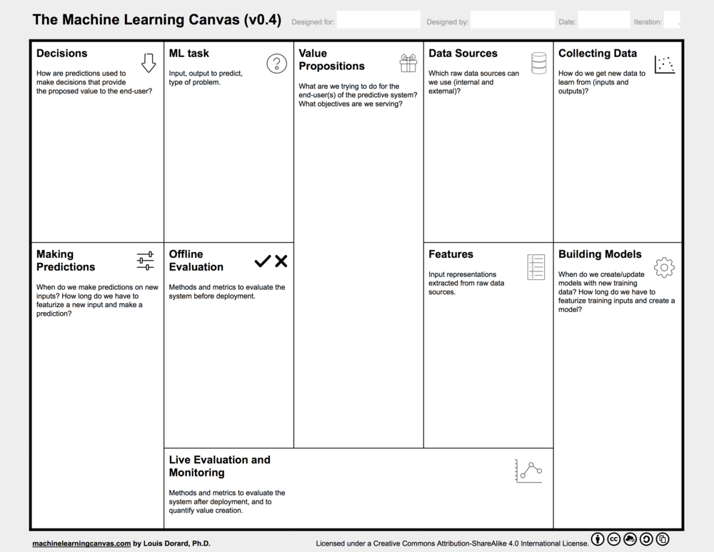

Decisão de introdução de produto
Input: dados de compras por mês ano
Input: dados de produto por mês ano
Evitar perda de venda por ruptura de estoque
Evitar sobre estoque
Arquivo CSV exportado de um banco de dados (SQL)
Interface de coleta diária de dados, atualizar a base
Devo ou Não manter o produto em linha ?
Input: informação de estoque
Input: dados de venda do produto por mês ano
Como evitar ruptura de estoque de estoque dos produtos A, B ou C?
Efetuar produção de necessidade de estoque dos próximos 3 meses?
Coleta e analise de dados históricos dos últimos 5 anos?
Volume de compras de partilhas de vidro.
Clientes importantes serão atendidos ou será descontinuado os produtos vendidos p/ eles?
Quando devo atualizar o modelo
Atualizar carga de novos dados processar resultados no 1 dia útil do mês
-Dados numéricos;
-Dados temporários;
-Dados categóricos
Analisar % de acerto na predição de compras utilizando o dataset?
Analisar o relatório de vendas e verificar se houve perda de venda por falta de estoque pelos próximos 3 meses
Analisar relatividade de estoque p/ identificar produto comprado.
Mensalmente

